Slide 1

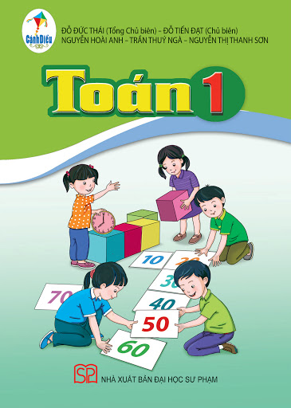
BÀI GIẢNG SOẠN THẢO THEO BỘ SÁCH: CÁNH DIỀU
TOÁN 1
(Tập 1)

Slide 2

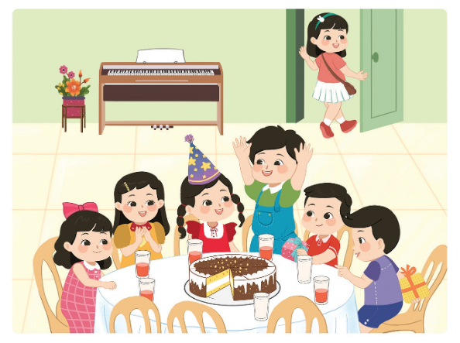
Bµi 29
PHÉP TRỪ TRONG PHẠM VI 10

Slide 3
Trong tranh vẽ gì? Các bạn đang làm gì?
Trong tranh có mấy bạn? Có mấy bạn rời khỏi bàn?
Vậy trên bàn còn lại bao nhiêu bạn?

Slide 4

7 – 1 = 6
7 – 2 = 5
8 – 1 = 7
9 – 6 = 3

Slide 5




NghØ gi÷a tiết

Slide 6
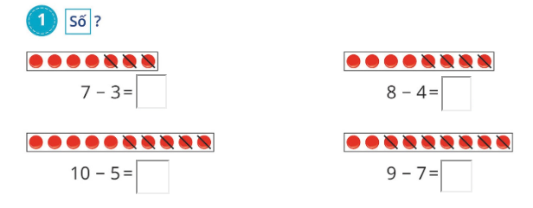
1
Số?
4
4
5
2

Slide 7

TRÂN TRỌNG CẢM ƠN!

